Slide 1
Accordo indennità specialisti
16/06/2023
Arretrati a dicembre 2023

Slide 2
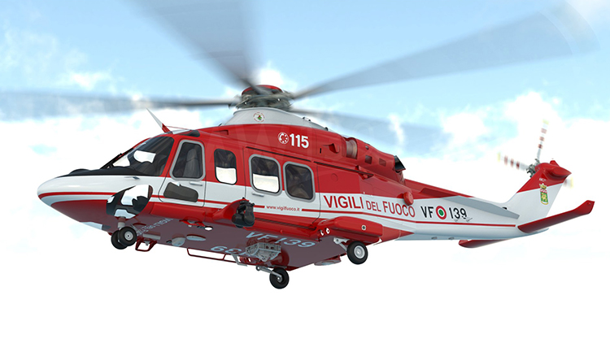
PILOTI DI AEROMOBILE | ARRETRATI LORDI
Pilota VVF | 3,549,00 €
Pilota VE | 5.695.80 €
Pilota VE SC | 5.906,64 €
Pilota VC | 5.906,64 €
Pilota VCSC | 5.906,64 €
Pilota CSQ | 7.429,80 €
Pilota CSQE | 9,234,24 €
Pilota CR | 9,234,24 €
Pilota CRSC | 9,234,24 €
Pilota Ispettore | 9.466,68 €
Pilota Ispettore esperto | 9.838,56 €
Pilota Ispettore SC | 11.070.60 €
Pilota Ispettore C | 11.070.60 €
Pilota Ispettore ICSC | 11.070.60 €

Slide 3
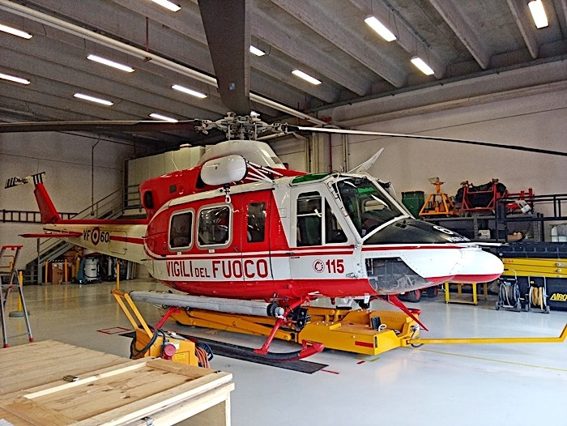
SPECIALISTI DI AEROMOBILE | ARRETRATI LORDI
Specialista Aer. VF | 3,282,96 €
Specialista Aer. VE | 4.990,80 €
Specialista Aer. VESC | 5.030,16 €
Specialista Aer. VC | 5.030,16 €
Specialista Aer. VCSC | 5.030,16 €
Specialista Aer. CS | 6.542,28 €
Specialista Aer. CSE | 7.605,00 €
Specialista Aer. CR | 7.605,00 €
Specialista Aer. CRSC | 7.605,00 €
Specialista Aer. ISP | 8.224,92 €
Specialista Aer. ISP E | 8.685,36 €
Specialista Aer. ISP ESC | 9.075,36 €
Specialista Aer. IC | 9.075,36 €
Specialista Aer. ICSC | 9.075.36 €

Slide 4
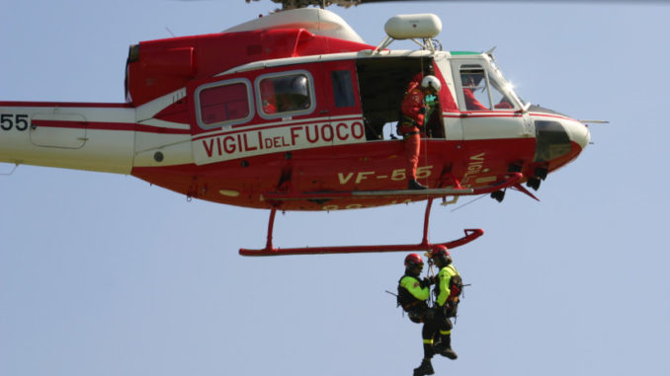
ELISOCCORRITORI | ARRETRATI LORDI
Elisoccorritore VF | 22.365,72 €
Elisoccorritore VE | 23.849,52€
Elisoccorritore VEC | 23.948,40 €
Elisoccorritore VC | 23.948,40 €
Elisoccorritore VCSC | 23.948,40 €
Elisoccorritore CS | 24.860,40 €
ElisoccorritoreCSE | 25.921,44 €
ElisoccorritoreCR | 26.190,60 €
ElisoccorritoreCRSC | 26.190,60 €
Elisoccorritore ISP | 26.652,24 €
Elisoccorritore IE | 27.311,76 €
Elisoccorritore IESC | 27.582,12 €
Elisoccorritore IC | 27.582,12 €
Elisoccorritore ICSC | 27.582,12 €

Slide 5
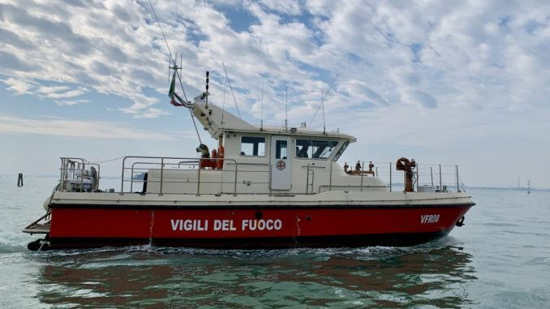
NAUTICI DI MACCHINA E COPERTA | ARRETRATI LORDI
Nautico VF | 4.561,68 €
Nautico VE | 4.629,24 €
Nautico VEC | 4,707,60 €
Nautico VC | 4.707,60 €
Nautico VCSC | 4.707,60 €
Nautico CS | 5.076,12 €
Nautico CSE | 6.375,72 €
Nautico CR | 6.375,72 €
Nautico CRSC | 6.375,72 €
Nautico ISP | 6.587,88 €
Nautico IE | 6.976,32 €
Nautico IESC | 7.077,72 €
Nautico IC | 7.077,72 €
Nautico ICSC | 7.077,72 €

Slide 6
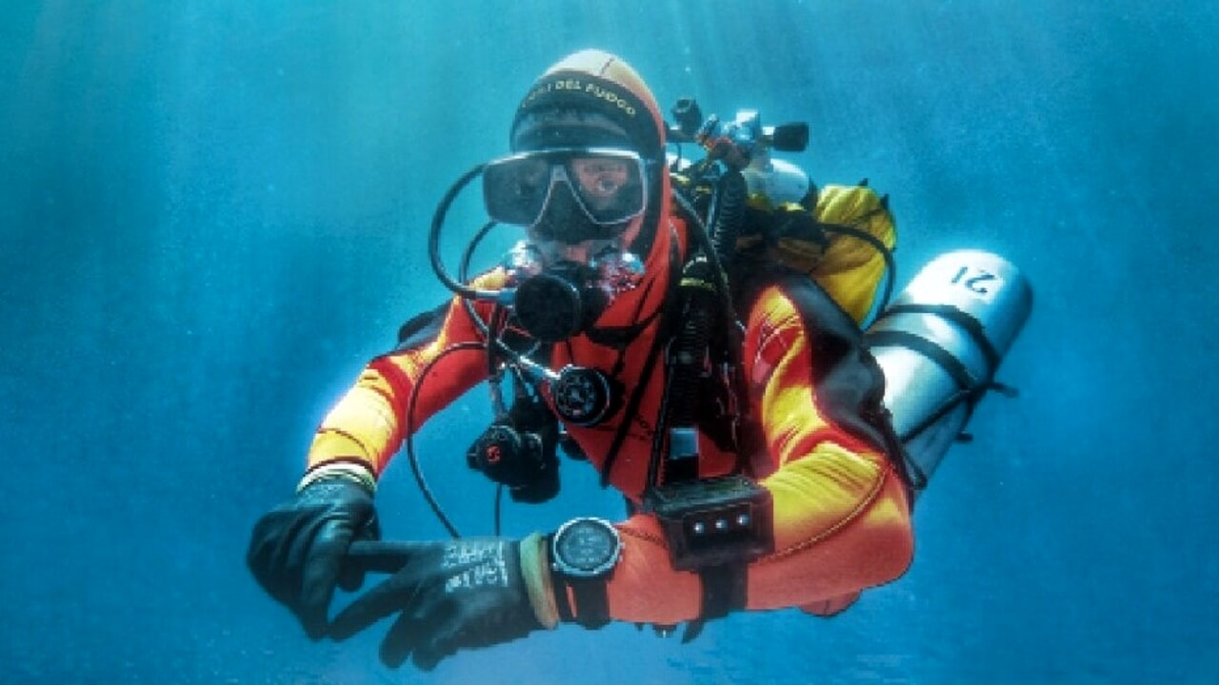
SOMMOZZATORI | ARRETRATI LORDI
Sommozzatore VF | 2.816,04 €
Sommozzatore VE | 5.079,24 €
Sommozzatore VEC | 5.133,36 €
Sommozzatore VC | 5.133,36 €
Sommozzatore VCSC | 5.133,36 €
Sommozzatore CS | 7.110,72 €
Sommozzatore CSE | 8.207,04 €
Sommozzatore CR | 8.207,04 €
Sommozzatore CRSC | 8.207,04 €
Sommozzatore ISP | 8.932,68 €
Sommozzatore IE | 9.310,92 €
Sommozzatore IESC | 9.557,04 €
Sommozzatore IC | 9.557,04 €
Sommozzatore ICSC | 9.557,04 €

